Slide 1
Решения БУ

Slide 2
База

Slide 3
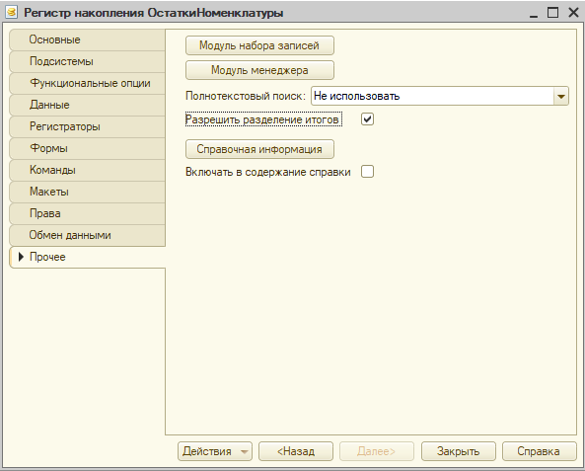
Включить разделение итогов

Slide 4
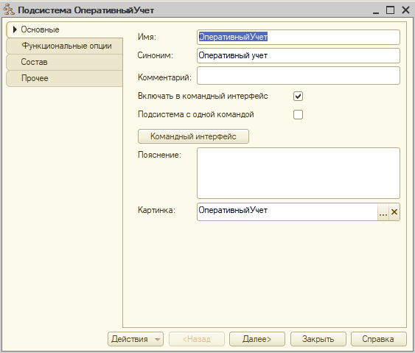

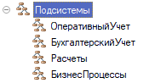
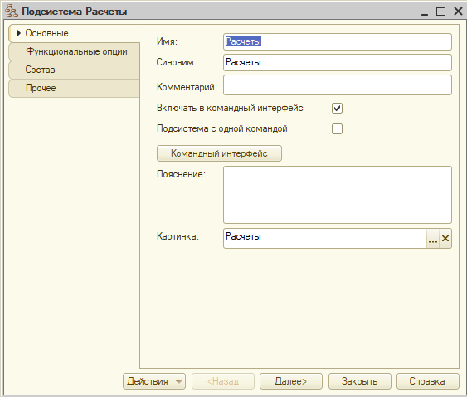


Slide 5
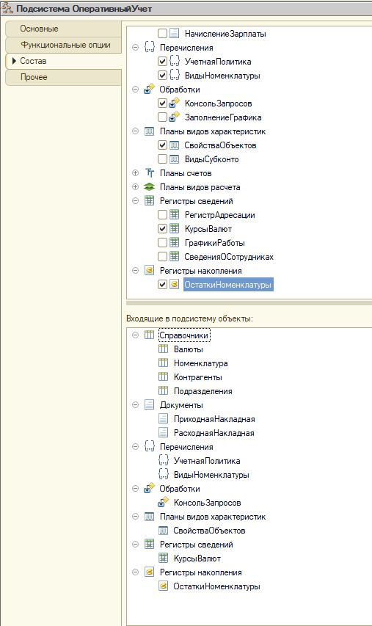
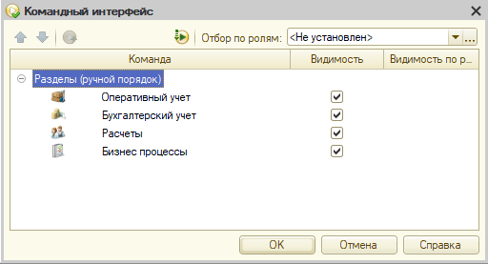
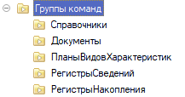

Slide 6
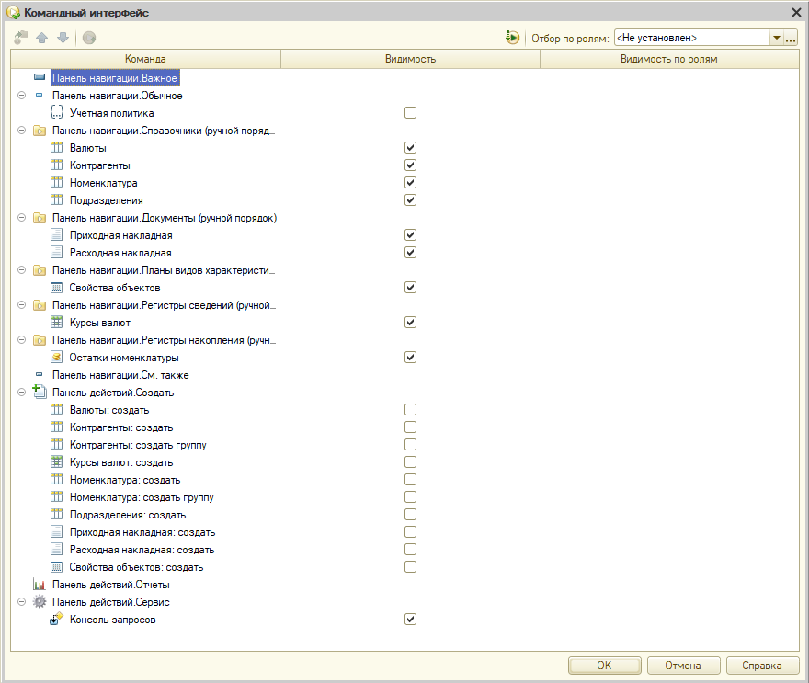

Slide 7
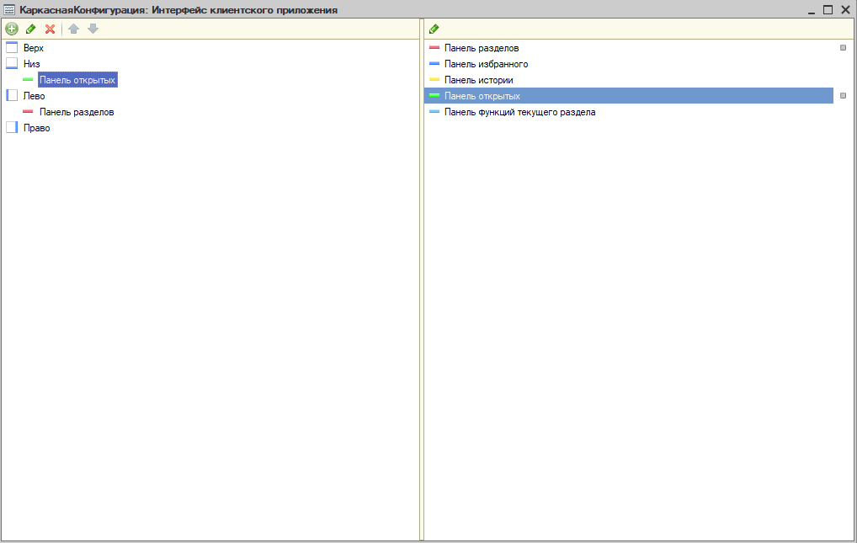

Slide 8
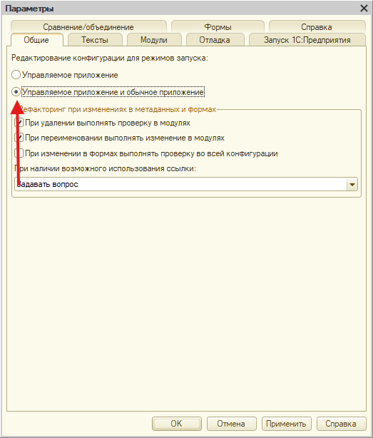
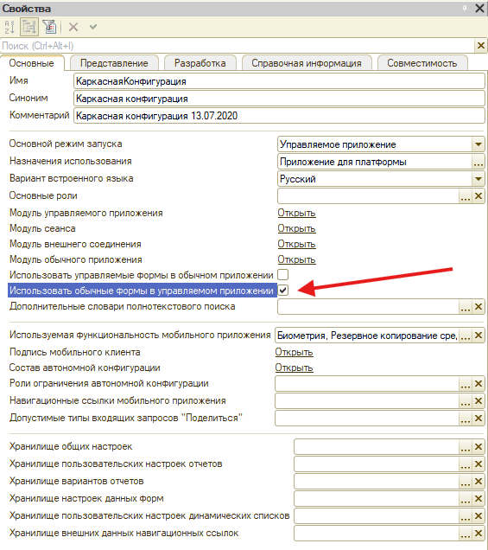

Slide 9
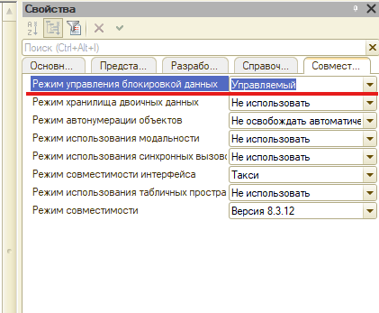

Slide 10
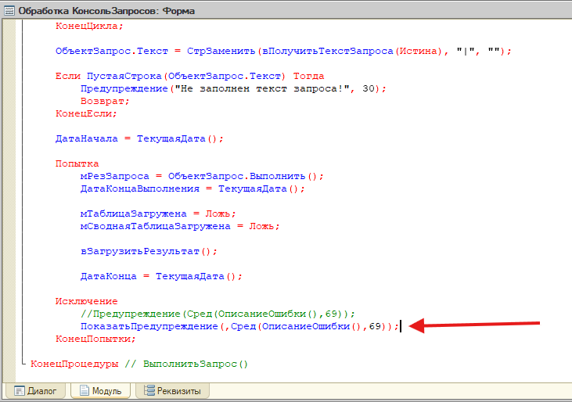

Slide 11
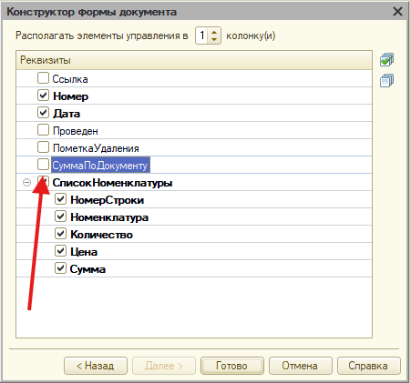
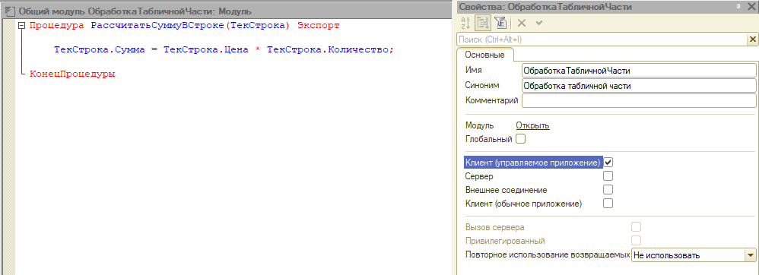
ПЕРЕСЧЕТ СУММ

Slide 12
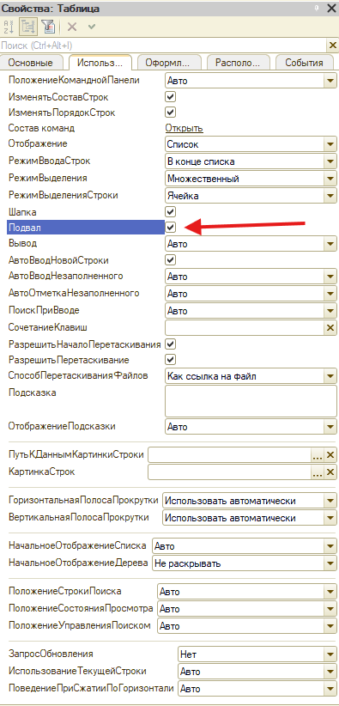
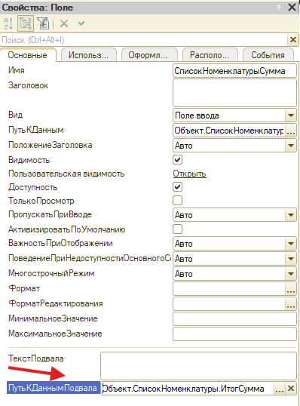
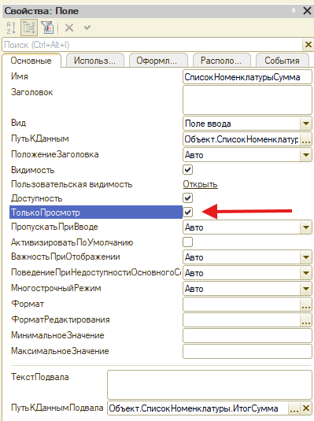
ПЕРЕСЧЕТ СУММ

Slide 13
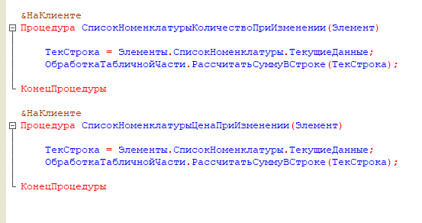
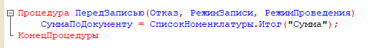
ПЕРЕСЧЕТ СУММ

Slide 14
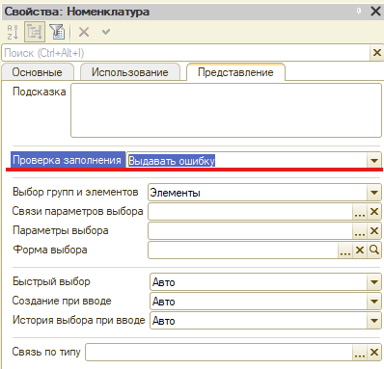
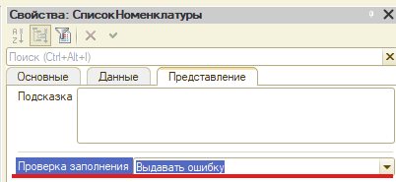
В приходной и расходной
Тоже самое с Количеством, ценой и суммой в тч

Slide 15
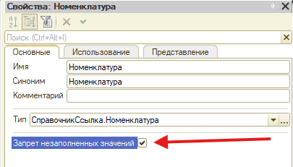
В регистре запрет незаполненных значений

Slide 16
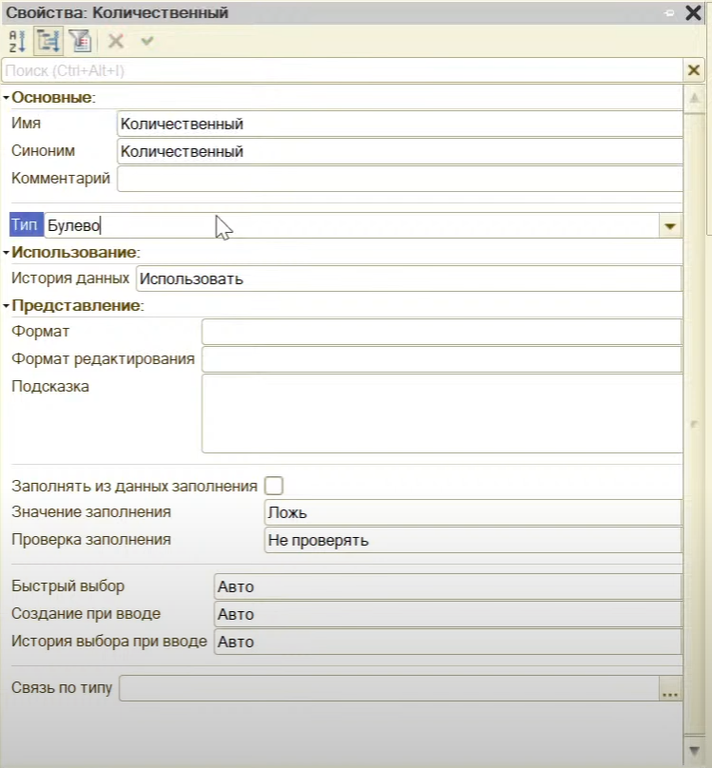
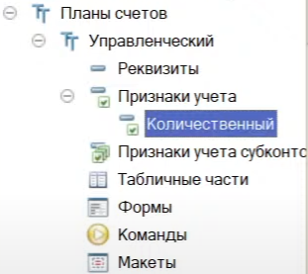

Slide 17
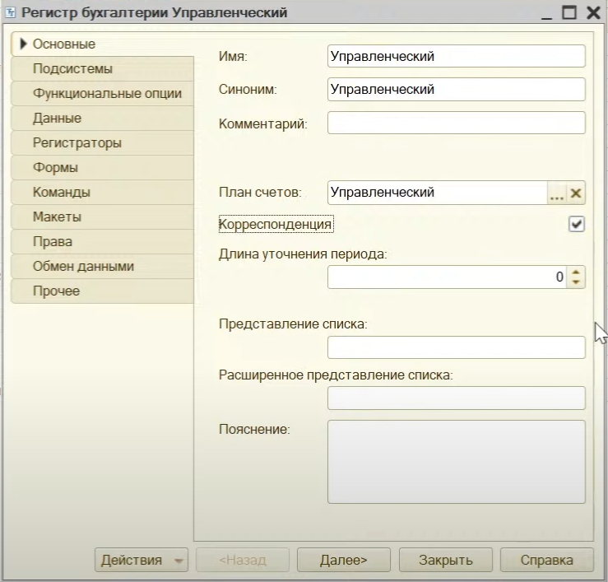
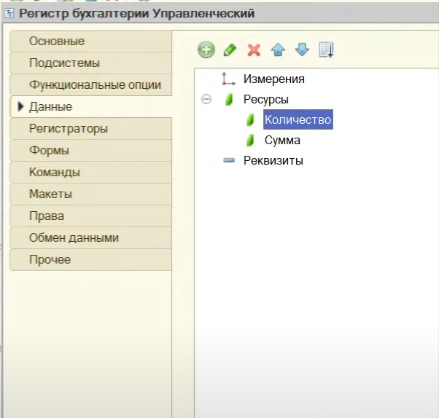
Notes:
КОРРЕСПОНДЕНЦИЯ ВАЖНО – СЧЕТ ПО ДЕБЕТУ И КРЕДИТУ

Slide 18
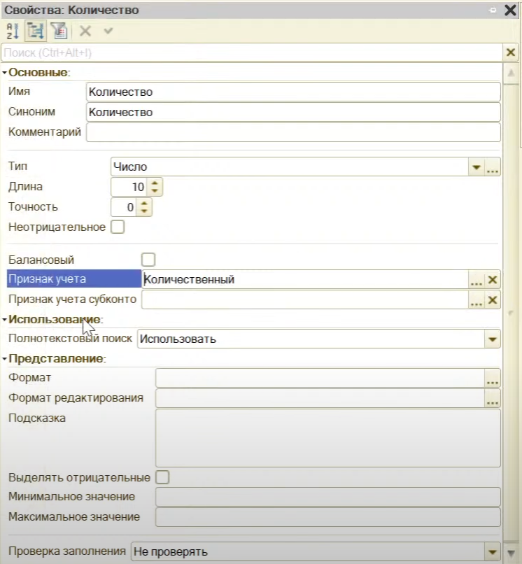
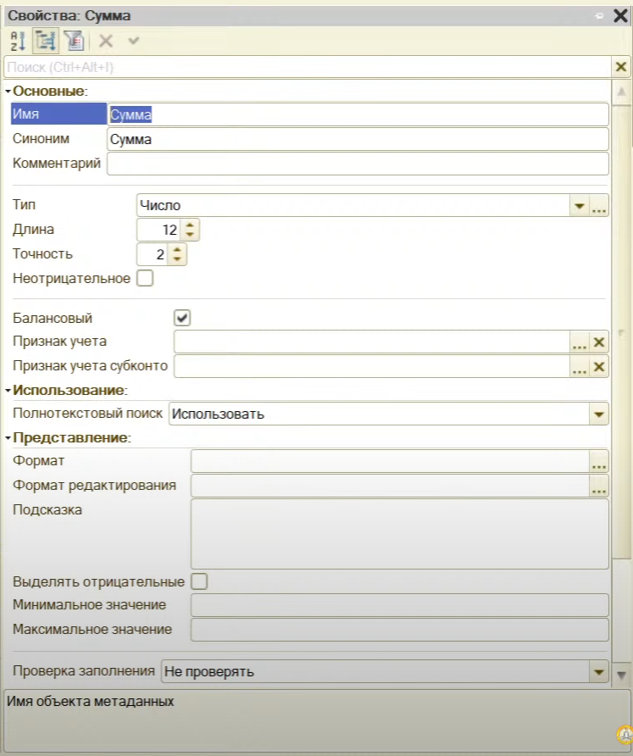
Notes:
ЕСЛИ СТОИТ ФЛАЖЕК БАЛАНСОВЫЙ, ТО РЕСУРС БУДЕТ УКАЗЫВАТЬСЯ ПО СЧЕТУ ДЕБЕТА И КРЕДИТА.
ПРИЗНАК УЧЕТА ПОЗВОЛЯЕТ ОБОЗНАЧИТЬ ДЛЯ КАКИХ СЧЕТОВ СТОИТ ПОКАЗЫВАТЬ РЕСУРС.

Slide 19
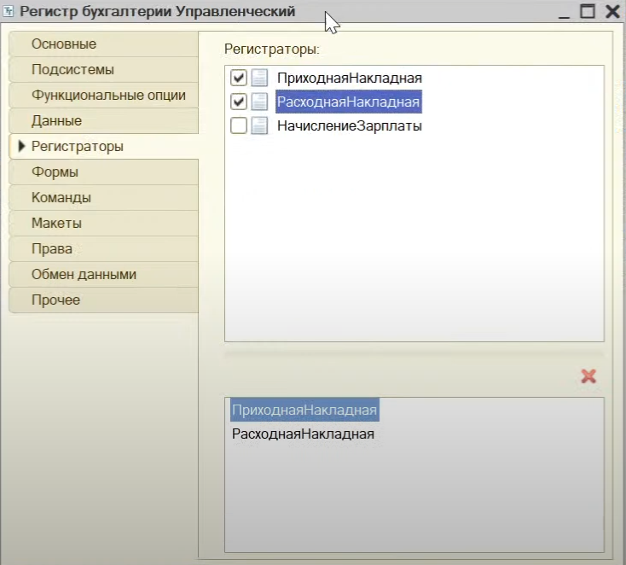

Slide 20
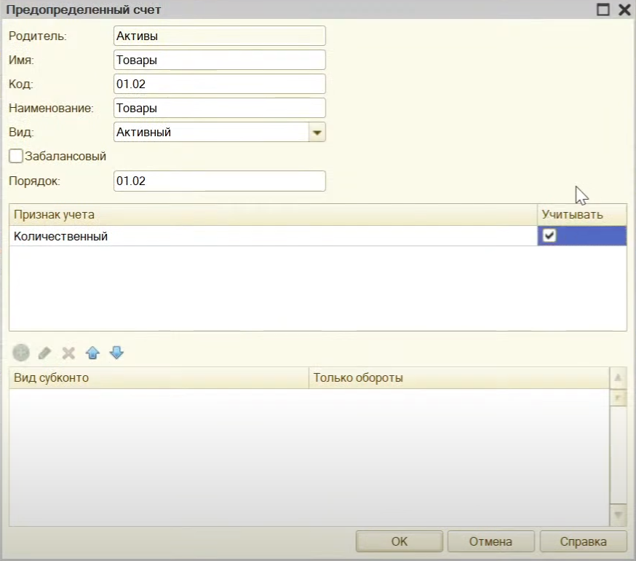

Slide 21
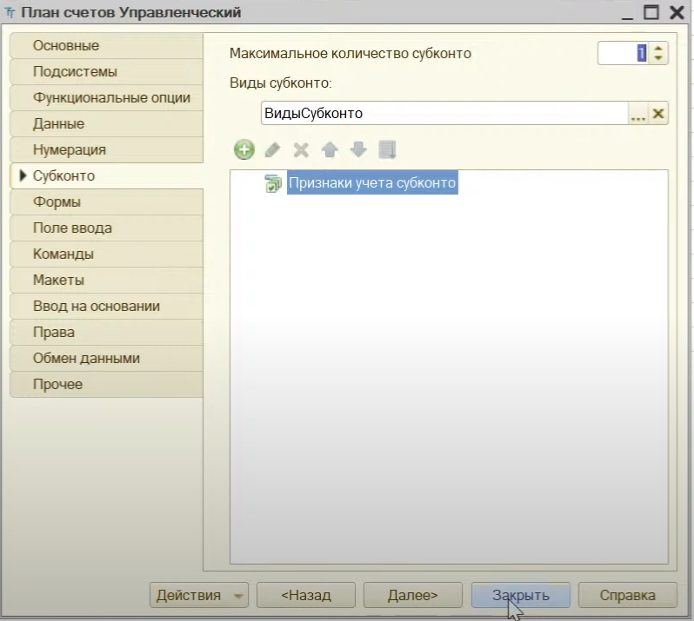
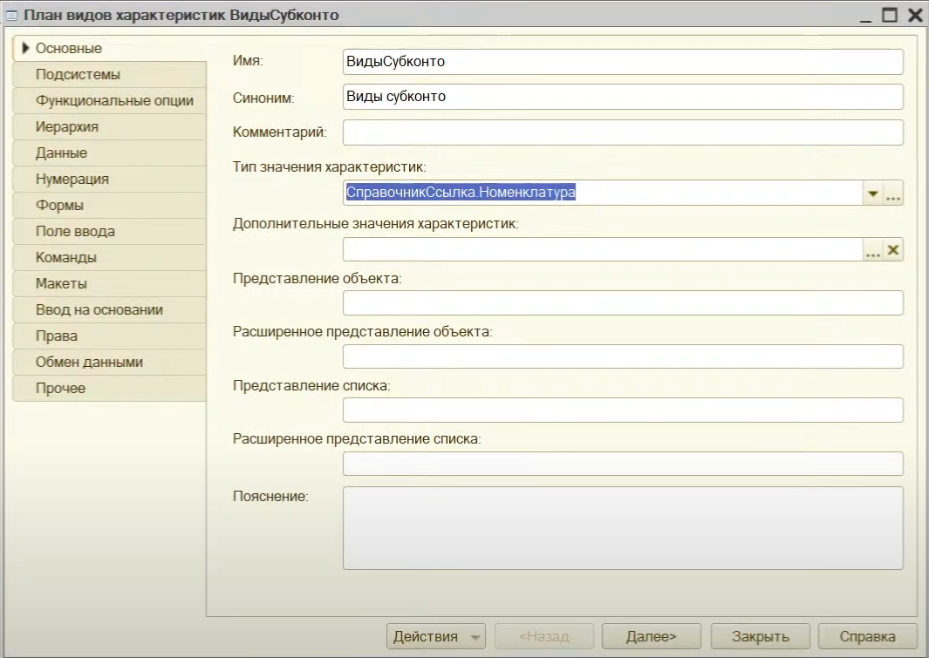
Notes:
СУБКОНТО – ЭТО ДОПОЛНИТЕЛЬНЫЙ РАЗРЕЗ УЧЕТА. КОЛИЧЕСТВО СУБКОНТО ЗАВИСИТ ОТ ЗАДАЧИ.

Slide 22
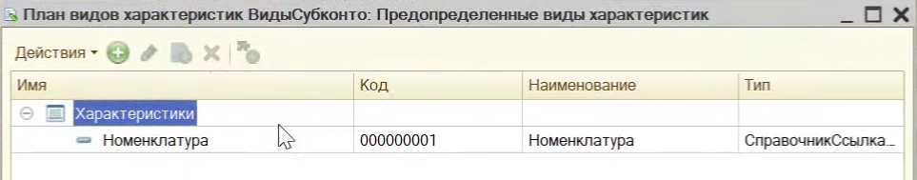
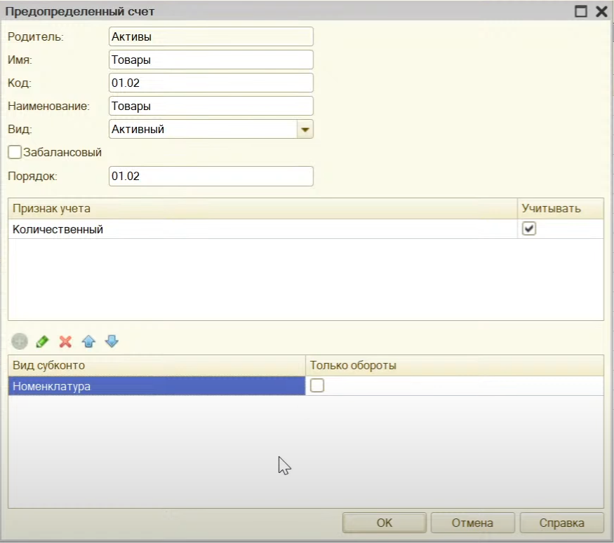

Slide 23
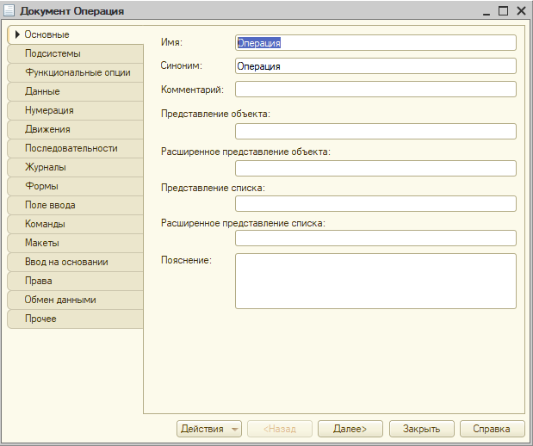
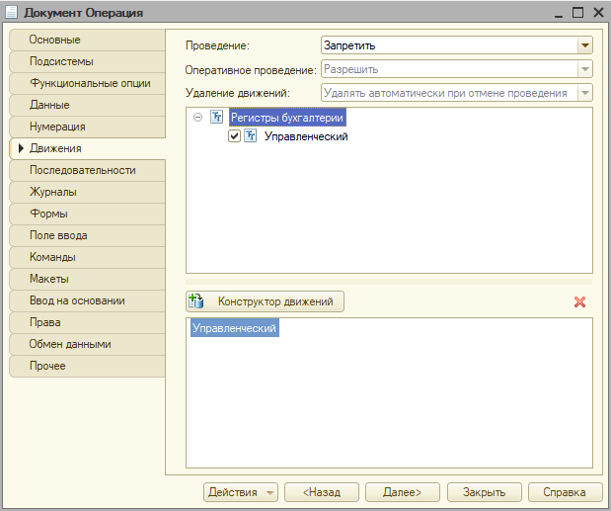

Slide 24
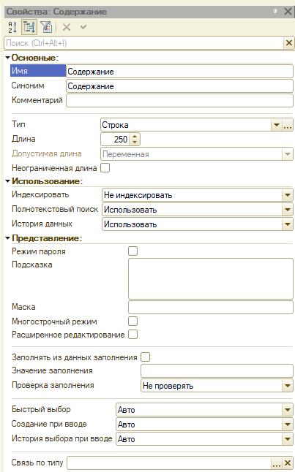
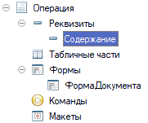

Slide 25
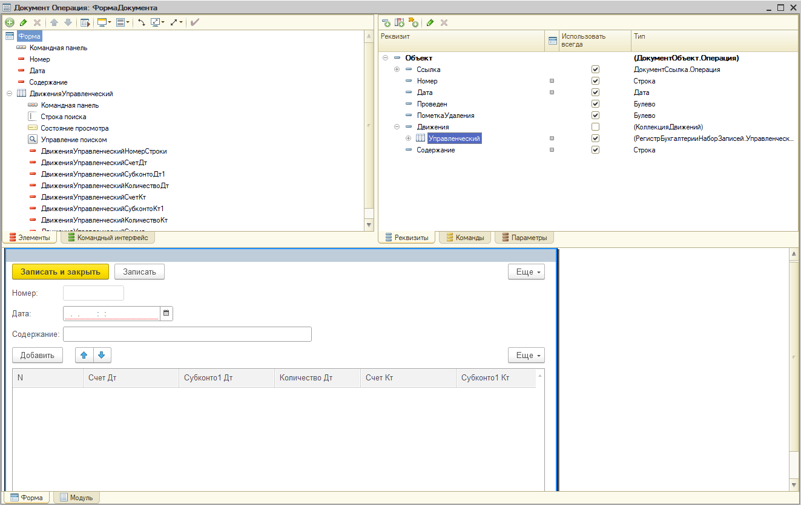

Slide 26
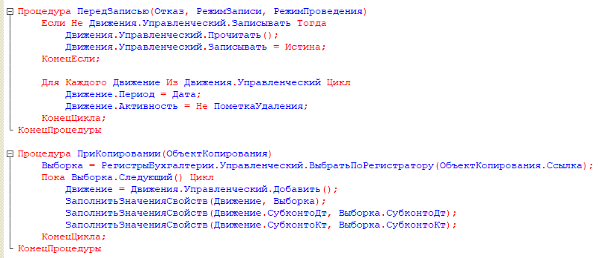

Slide 27
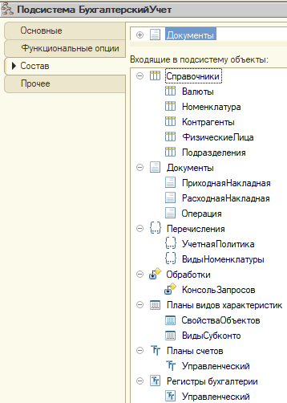
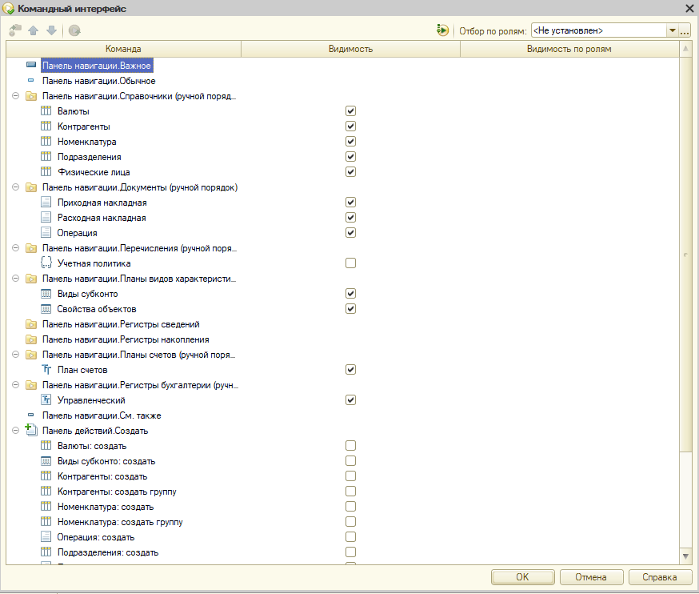
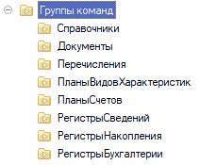

Slide 28
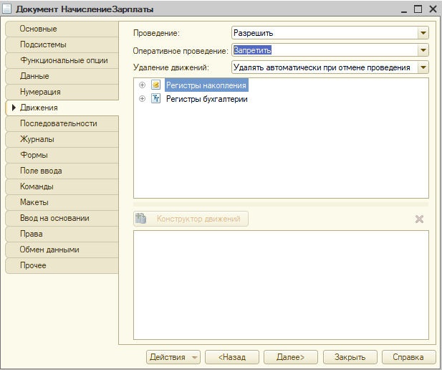

Slide 29
КОГДА СОВМЕСТИТЕЛЬСТВО НЕ ДОПУСКАЕТСЯ ПОДРАЗДЕЛЕНИЕ НЕЛЬЗЯ ДЕЛАТЬ ИЗМЕРЕНИЕМ И ЕГО МОЖНО УДАЛИТЬ ВЕЗДЕ. КОГДА СОВМЕСТИТЕЛЬСТВО ДОПУСКАЕТСЯ БУДУТ ИЗМЕРЕНИЯ СОТРУДНИК И ПОДРАЗДЕЛЕНИЕ.
Notes:
МЕТОД ОТКЛОНЕНИЙ – СНАЧАЛА РЕГИСТРИРУЕТСЯ САМ ФАКТ РАБОТЫ, А ЗАТЕМ ФИКСИРУЮТСЯ ОТКЛАНЕНИЯ (ПЕРИОДЫ ОТСУТСТВИЯ). ЭТИ ОТКЛОНЕНИЯ НАКЛАДЫВАЮТСЯ НА ПЕРИОД РАБОТЫ И ВЫТЕСНЯЮТ.
ДРУГОЙ МЕТОД (ПРОТИВОПОЛОЖНЫЙ) НАЧИСЛЕНИЯ ПО ТАБЕЛЮ.
ОБЫЧНО ДЛЯ КАЖДОГО ПЛАНА ВИДОВ РАСЧЕТА СОЗДАЕТСЯ СВОЙ РЕГИСТР РАСЧЕТА. ПЛАН ВИДОВ РАСЧЕТА ПОХОЖ НА СПРАВОЧНИК (СПИСОК ВИДОВ РАСЧЕТА).
В РЕГИСТРЕ НУЖНО УКАЗЫВАТЬ ПЛАН ВИДОВ РАСЧЕТА, ЧТОБЫ СИСТЕМА ПОНИМАЛА КАКОГО ВИДА РАСЧЕТ.
РАСЧЕТ ЗАРПЛАТЫ ИДЕТ В РАЗРЕЗЕ ВИДА РАСЧЕТА И ИЗМЕРЕНИЙ РЕГИСТРА РАСЧЕТА. ГРАФИК РАБОТЫ – РЕГИСТР СВЕДЕНИЙ, В КОТОРОМ УКАЗЫВАЕТСЯ КОЛИЧЕСТВО РАБОЧИХ ДНЕЙ (ЧАСОВ) ЗА ОПРЕДЕЛЕННУЮ ДАТУ.

Slide 30
ЕСЛИ НЕОБХОДИМО ПРЕДУСМОТРЕТЬ ВОЗМОЖНОСТЬ РАБОТЫ ПО НЕСКОЛЬКИМ ГРАФИКАМ, НУЖНО ДОБАВИТЬ ДОП ИЗМЕРЕНИЕ В РЕГИСР СВЕДЕНИЙ ГРАФИКИ РАБОТЫ. ТАКЖЕ ВЫДАВАТЬ ОШИБКУ ДЛЯ ДАТЫ

Slide 31
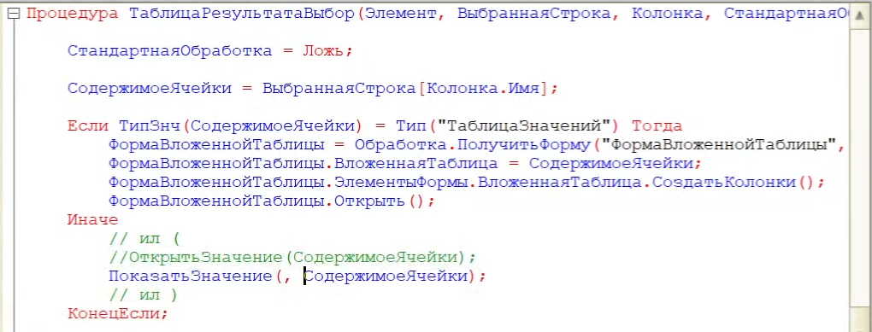
В КОНСОЛИ ЗАПРОСОВ МОЖНО СДЕЛАТЬ:

Slide 32
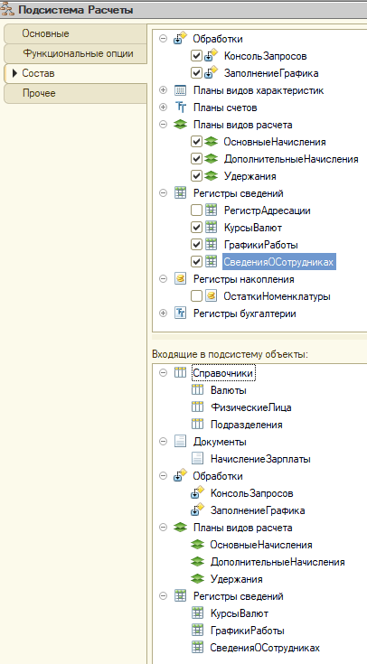
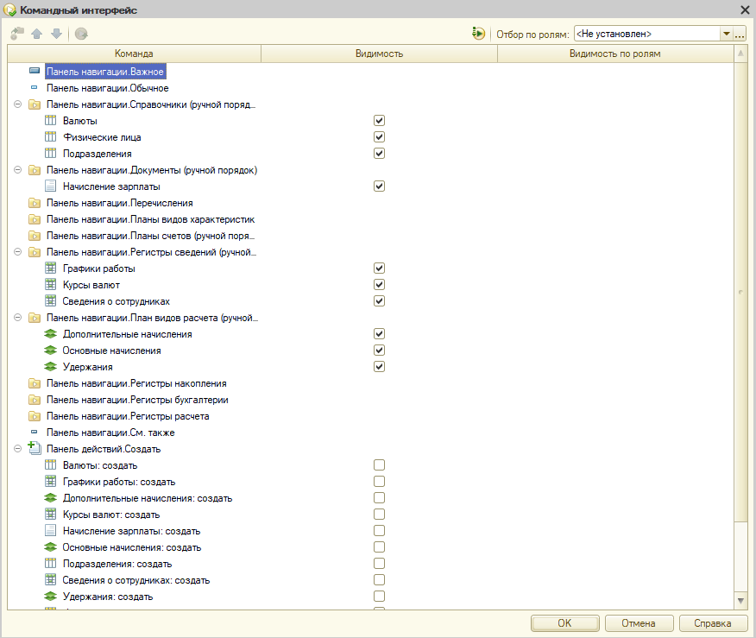
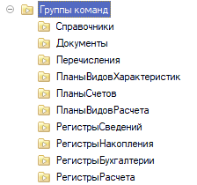

Slide 33
Билет 1
Notes:
Начинаем с базы

Slide 34
УБРАТЬ ПОДРАЗДЕЛЕНИЯ (Совместительство не допускается)

Slide 35
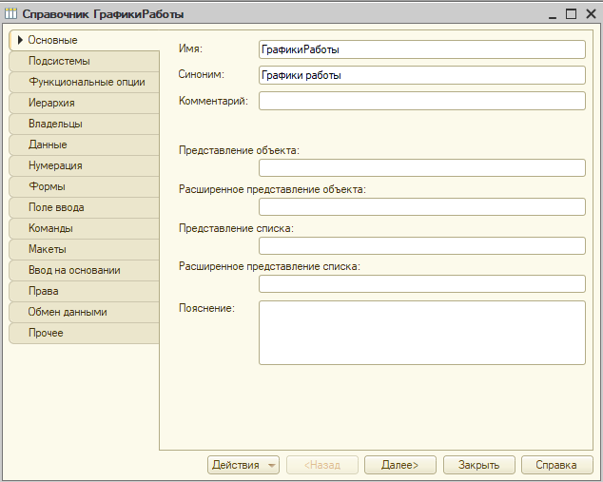

Slide 36





Slide 37



Slide 38

Notes:
Процедура ЗаполнитьГрафик(ДатаНачала, ДатаОкончания, ВыходныеДни, ГрафикРаботы) Экспорт
Набор = РегистрыСведений.ГрафикиРаботы.СоздатьНаборЗаписей();
Набор.Отбор.ГрафикРаботы.Установить(ГрафикРаботы);
ЧислоСекундВСутках = 86400;
Дат = ДатаНачала;
Пока Дат <= ДатаОкончания Цикл
Запись = Набор.Добавить();
Запись.ГрафикРаботы = ГрафикРаботы;
Запись.Дата = Дат;
Если Найти(ВыходныеДни, Строка(ДеньНедели(Дат))) Тогда
Запись.Значение = 0;
Иначе
Запись.Значение = 1;
КонецЕсли;
Дат = Дат + ЧислоСекундВСутках;
КонецЦикла;
Набор.Записать();
КонецПроцедуры

Slide 39


Slide 40



Slide 41




Slide 42




Slide 43



Slide 44



Slide 45




Slide 46




Slide 47











Slide 48







Slide 49




Slide 50



Slide 51




Slide 52




Slide 53



Slide 54



Slide 55


Notes:
&НаКлиенте
Процедура Рассчитать(Команда)
РассчитатьНаСервере();
КонецПроцедуры
&НаСервере
Процедура РассчитатьНаСервере()
Если Объект.Ссылка.Пустая() Тогда
Сообщение = Новый СообщениеПользователю;
Сообщение.Текст = "Документ должен быть записан, если вы хотите рассчитать начисления";
Сообщение.Сообщить();
Отказ = Истина;
Возврат;
КонецЕсли;
ПараметрыРасчета = Новый Структура("ПериодРегистрации", НачалоМесяца(Объект.Дата));
ДокОбъект = РеквизитФормыВЗначение("Объект");
ДокОбъект.ЗаписатьДанныеВРегистры(ПараметрыРасчета);
ДокОбъект.РассчитатьНачисления(ПараметрыРасчета);
ЗначениеВРеквизитФормы(ДокОбъект, "Объект");
КонецПроцедуры

Slide 56
КОД НАЧИСЛЕНИЯ
Notes:
Процедура ОбработкаПроверкиЗаполнения(Отказ, ПроверяемыеРеквизиты)
Если ОсновныеНачисления.Количество() = 0 И ДополнительныеНачисления.Количество() = 0 Тогда
Сообщение = Новый СообщениеПользователю;
Сообщение.Текст = "Нет данных в документе";
Сообщение.Сообщить();
Отказ = Истина;
КонецЕсли;
КонецПроцедуры
Процедура ОбработкаПроведения(Отказ, РежимПроведения)
ПараметрыРасчета = Новый Структура("ПериодРегистрации", НачалоМесяца(Дата));
ЗаписатьДанныеВРегистры(ПараметрыРасчета);
КонецПроцедуры
Процедура ЗаписатьДанныеВРегистры(ПараметрыРасчета) Экспорт
ПериодРегистрации = ПараметрыРасчета.ПериодРегистрации;
Движения.ОсновныеНачисления.Записывать = Истина;
Для Каждого Строка Из ОсновныеНачисления Цикл
Движение = Движения.ОсновныеНачисления.Добавить();
ЗаполнитьЗначенияСвойств(Движение, Строка);
Движение.ПериодДействияНачало = Строка.ДатаНачала;
Движение.ПериодДействияКонец = КонецДня(Строка.ДатаОкончания);
Движение.ПериодРегистрации = ПериодРегистрации;
КонецЦикла;
Движения.ДополнительныеНачисления.Записывать = Истина;
Для Каждого Строка Из ДополнительныеНачисления Цикл
Движение = Движения.ДополнительныеНачисления.Добавить();
ЗаполнитьЗначенияСвойств(Движение, Строка);
Движение.ПериодРегистрации = ПериодРегистрации;
Движение.БазовыйПериодНачало = ПериодРегистрации;
Движение.БазовыйПериодКонец = КонецМесяца(ПериодРегистрации);
КонецЦикла;
Движения.Записать();
КонецПроцедуры
Процедура РассчитатьНачисления(ПараметрыРасчета) Экспорт
// II этап - расчет
ДатаНачалаУчетаВБазе = Константы.ДатаНачалаУчетаВБазе.Получить();
Если Не ЗначениеЗаполнено(ДатаНачалаУчетаВБазе) Тогда
Сообщение = Новый СообщениеПользователю;
Сообщение.Текст = "Не заполнена дата начала учета в базе";
Сообщение.Сообщить();
Отказ = Истина;
Возврат;
КонецЕсли;
ПериодРегистрации = ПараметрыРасчета.ПериодРегистрации;
Запрос = Новый Запрос;
Запрос.Текст =
"ВЫБРАТЬ
| ОсновныеНачисленияДанныеГрафика.НомерСтроки КАК НомерСтроки,
| ЕСТЬNULL(ОсновныеНачисленияДанныеГрафика.ЗначениеПериодДействия, 0) КАК РабочихДней,
| ЕСТЬNULL(ОсновныеНачисленияДанныеГрафика.ЗначениеФактическийПериодДействия, 0) КАК ОтработаноДней,
| ОсновныеНачисленияДанныеГрафика.Сотрудник КАК Сотрудник
|ПОМЕСТИТЬ втДанныеГрафика
|ИЗ
| РегистрРасчета.ОсновныеНачисления.ДанныеГрафика(Регистратор = &Регистратор) КАК ОсновныеНачисленияДанныеГрафика
|
|ИНДЕКСИРОВАТЬ ПО
| Сотрудник
|;
|
|////////////////////////////////////////////////////////////////////////////////
|ВЫБРАТЬ
| втДанныеГрафика.НомерСтроки КАК НомерСтроки,
| втДанныеГрафика.РабочихДней КАК РабочихДней,
| втДанныеГрафика.ОтработаноДней КАК ОтработаноДней,
| ЕСТЬNULL(СведенияОСотрудникахСрезПоследних.Оклад, 0) КАК Оклад
|ИЗ
| втДанныеГрафика КАК втДанныеГрафика
| ЛЕВОЕ СОЕДИНЕНИЕ РегистрСведений.СведенияОСотрудниках.СрезПоследних(
| &ПериодРегистрации,
| Сотрудник В
| (ВЫБРАТЬ
| втДанныеГрафика.Сотрудник КАК Сотрудник
| ИЗ
| втДанныеГрафика КАК втДанныеГрафика)) КАК СведенияОСотрудникахСрезПоследних
| ПО втДанныеГрафика.Сотрудник = СведенияОСотрудникахСрезПоследних.Сотрудник";
Запрос.УстановитьПараметр("ПериодРегистрации", ПериодРегистрации);
Запрос.УстановитьПараметр("Регистратор", Ссылка);
РезультатЗапроса = Запрос.Выполнить();
Выборка = РезультатЗапроса.Выбрать();
Для Каждого Движение Из Движения.ОсновныеНачисления Цикл
Выборка.Сбросить();
Выборка.НайтиСледующий(Движение.НомерСтроки, "НомерСтроки");
Движение.Результат = ?(Выборка.РабочихДней <> 0,
Выборка.Оклад / Выборка.РабочихДней * Выборка.ОтработаноДней,
0);
ЗаполнитьЗначенияСвойств(Движение, Выборка);
СтрокаТаблицы = ОсновныеНачисления[Движение.НомерСтроки - 1];
СтрокаТаблицы.Результат = Движение.Результат;
ЗаполнитьЗначенияСвойств(СтрокаТаблицы, Выборка);
КонецЦикла;
Движения.ОсновныеНачисления.Записать(, Истина);
Запрос = Новый Запрос;
Запрос.Текст =
"ВЫБРАТЬ
| ДополнительныеНачисленияБазаОсновныеНачисления.НомерСтроки КАК НомерСтроки,
| ДополнительныеНачисленияБазаОсновныеНачисления.РезультатБаза КАК БазаНачислений,
| ВЫБОР
| КОГДА &ДатаНачалаУчетаВБазе > ДополнительныеНачисленияБазаОсновныеНачисления.Сотрудник.ДатаПриема
| ТОГДА (РАЗНОСТЬДАТ(&ДатаНачалаУчетаВБазе, &ПериодРегистрации, ДЕНЬ) + ДополнительныеНачисленияБазаОсновныеНачисления.Сотрудник.НачальныйСтажВДнях) / 365
| ИНАЧЕ РАЗНОСТЬДАТ(ДополнительныеНачисленияБазаОсновныеНачисления.Сотрудник.ДатаПриема, &ПериодРегистрации, ДЕНЬ) / 365
| КОНЕЦ КАК Стаж
|ПОМЕСТИТЬ втНачисления
|ИЗ
| РегистрРасчета.ДополнительныеНачисления.БазаОсновныеНачисления(&Измерения, &Измерения, , Регистратор = &Регистратор) КАК ДополнительныеНачисленияБазаОсновныеНачисления
|;
|
|////////////////////////////////////////////////////////////////////////////////
|ВЫБРАТЬ
| втНачисления.НомерСтроки КАК НомерСтроки,
| втНачисления.БазаНачислений КАК БазаНачислений,
| втНачисления.Стаж КАК Стаж,
| ЕСТЬNULL(ШкалаПроцентовПремииОтСтажа.Процент, 0) КАК Процент
|ИЗ
| втНачисления КАК втНачисления
| ЛЕВОЕ СОЕДИНЕНИЕ РегистрСведений.ШкалаПроцентовПремииОтСтажа КАК ШкалаПроцентовПремииОтСтажа
| ПО втНачисления.Стаж >= ШкалаПроцентовПремииОтСтажа.СтажОт
| И втНачисления.Стаж < ШкалаПроцентовПремииОтСтажа.СтажДо";
Измерения = Новый Массив;
Измерения.Добавить("Сотрудник");
Запрос.УстановитьПараметр("Измерения", Измерения);
Запрос.УстановитьПараметр("Регистратор", Ссылка);
Запрос.УстановитьПараметр("ПериодРегистрации", ПериодРегистрации);
Запрос.УстановитьПараметр("ДатаНачалаУчетаВБазе", ДатаНачалаУчетаВБазе);
РезультатЗапроса = Запрос.Выполнить();
Выборка = РезультатЗапроса.Выбрать();
Для Каждого Движение Из Движения.ДополнительныеНачисления Цикл
Выборка.Сбросить();
Если Выборка.НайтиСледующий(Движение.НомерСтроки, "НомерСтроки") Тогда
СтрокаТаблицы = ДополнительныеНачисления[Движение.НомерСтроки - 1];
СтрокаТаблицы.Результат = Выборка.БазаНачислений * Выборка.Процент / 100;
ЗаполнитьЗначенияСвойств(СтрокаТаблицы, Выборка);
КонецЕсли;
КонецЦикла;
Движения.ОсновныеНачисления.Очистить();
Движения.ОсновныеНачисления.Записать();
Движения.ДополнительныеНачисления.Очистить();
Движения.ДополнительныеНачисления.Записать();
КонецПроцедуры

Slide 57

Отчет

Slide 58


Slide 59


Slide 60



Slide 61


Slide 62


Slide 63


Slide 64


Slide 65



Тестовые данные

Slide 66




Slide 67



Slide 68


Slide 69
Билет 2
Notes:
Начинаем с базы (в сведениях о сотрудниках убрать подразделение)

Slide 70





Slide 71



Slide 72


Slide 73



Slide 74





Slide 75





Slide 76





Slide 77


Slide 78




Slide 79




Slide 80




Slide 81



Slide 82




Slide 83



Slide 84


Slide 85



Slide 86




Slide 87


Slide 88


Slide 89




Slide 90




Slide 91



Slide 92
КОД НАЧИСЛЕНИЯ
Notes:
Процедура ОбработкаПроведения(Отказ, РежимПроведения)
ПериодРегистрации = НачалоМесяца(Дата);
Движения.ОсновныеНачисления.Записывать = Истина;
#Область Запрос
Запрос = Новый Запрос;
Запрос.Текст =
"ВЫБРАТЬ
| НачислениеЗарплатыОсновныеНачисления.НомерСтроки КАК НомерСтроки,
| НачислениеЗарплатыОсновныеНачисления.Сотрудник КАК Сотрудник,
| НачислениеЗарплатыОсновныеНачисления.Подразделение КАК Подразделение,
| НачислениеЗарплатыОсновныеНачисления.ВидРасчета КАК ВидРасчета,
| НачислениеЗарплатыОсновныеНачисления.ДатаНачала КАК ДатаНачала,
| КОНЕЦПЕРИОДА(НачислениеЗарплатыОсновныеНачисления.ДатаОкончания, ДЕНЬ) КАК ДатаОкончания,
| НАЧАЛОПЕРИОДА(НачислениеЗарплатыОсновныеНачисления.Ссылка.Дата, МЕСЯЦ) КАК ПериодРегистрации,
| НачислениеЗарплатыОсновныеНачисления.Параметр КАК Параметр
|ПОМЕСТИТЬ втНачисления
|ИЗ
| Документ.НачислениеЗарплаты.ОсновныеНачисления КАК НачислениеЗарплатыОсновныеНачисления
|ГДЕ
| НачислениеЗарплатыОсновныеНачисления.Ссылка = &Ссылка
|
|ИНДЕКСИРОВАТЬ ПО
| Сотрудник
|;
|
|////////////////////////////////////////////////////////////////////////////////
|ВЫБРАТЬ
| втНачисления.НомерСтроки КАК НомерСтроки,
| втНачисления.Сотрудник КАК Сотрудник,
| втНачисления.Подразделение КАК Подразделение,
| втНачисления.ВидРасчета КАК ВидРасчета,
| втНачисления.ДатаНачала КАК ДатаНачала,
| втНачисления.ДатаОкончания КАК ДатаОкончания,
| втНачисления.ПериодРегистрации КАК ПериодРегистрации,
| ЕСТЬNULL(СведенияОСотрудниках.Период, ДАТАВРЕМЯ(1, 1, 1)) КАК Период,
| ЕСТЬNULL(СведенияОСотрудниках.Оклад, 0) КАК Оклад,
| втНачисления.Параметр КАК Параметр
|ПОМЕСТИТЬ втНачисленияСОкладом
|ИЗ
| втНачисления КАК втНачисления
| ЛЕВОЕ СОЕДИНЕНИЕ РегистрСведений.СведенияОСотрудниках КАК СведенияОСотрудниках
| ПО втНачисления.Сотрудник = СведенияОСотрудниках.Сотрудник
| И (втНачисления.ДатаОкончания >= ЕСТЬNULL(СведенияОСотрудниках.Период, ДАТАВРЕМЯ(1, 1, 1)))
|ГДЕ
| втНачисления.ВидРасчета = &Оклад
|
|ИНДЕКСИРОВАТЬ ПО
| НомерСтроки,
| Период
|;
|
|////////////////////////////////////////////////////////////////////////////////
|ВЫБРАТЬ
| втНачисленияСОкладом.НомерСтроки КАК НомерСтроки,
| МАКСИМУМ(втНачисленияСОкладом.Период) КАК Период
|ПОМЕСТИТЬ втДатыСреза
|ИЗ
| втНачисленияСОкладом КАК втНачисленияСОкладом
|ГДЕ
| втНачисленияСОкладом.Период <= втНачисленияСОкладом.ДатаНачала
|
|СГРУППИРОВАТЬ ПО
| втНачисленияСОкладом.НомерСтроки
|
|ИНДЕКСИРОВАТЬ ПО
| НомерСтроки,
| Период
|;
|
|////////////////////////////////////////////////////////////////////////////////
|ВЫБРАТЬ
| втНачисленияСОкладом.Сотрудник.Представление КАК СотрудникПредставление,
| втНачисленияСОкладом.ДатаНачала КАК ДатаНачала
|ИЗ
| втНачисленияСОкладом КАК втНачисленияСОкладом
|ГДЕ
| НЕ втНачисленияСОкладом.НомерСтроки В
| (ВЫБРАТЬ
| втДатыСреза.НомерСтроки КАК НомерСтроки
| ИЗ
| втДатыСреза КАК втДатыСреза)
|;
|
|////////////////////////////////////////////////////////////////////////////////
|ВЫБРАТЬ
| втНачисленияСОкладом.НомерСтроки КАК НомерСтроки,
| втНачисленияСОкладом.Сотрудник КАК Сотрудник,
| втНачисленияСОкладом.Подразделение КАК Подразделение,
| втНачисленияСОкладом.ВидРасчета КАК ВидРасчета,
| втНачисленияСОкладом.ДатаНачала КАК ПериодДействияНачало,
| втНачисленияСОкладом.ДатаОкончания КАК ПериодДействияКонец,
| втНачисленияСОкладом.ПериодРегистрации КАК ПериодРегистрации,
| втНачисленияСОкладом.Оклад КАК Оклад,
| втНачисленияСОкладом.Параметр КАК Параметр
|ИЗ
| втНачисленияСОкладом КАК втНачисленияСОкладом
| ВНУТРЕННЕЕ СОЕДИНЕНИЕ втДатыСреза КАК втДатыСреза
| ПО втНачисленияСОкладом.НомерСтроки = втДатыСреза.НомерСтроки
| И втНачисленияСОкладом.Период = втДатыСреза.Период
|
|ОБЪЕДИНИТЬ ВСЕ
|
|ВЫБРАТЬ
| втНачисленияСОкладом.НомерСтроки,
| втНачисленияСОкладом.Сотрудник,
| втНачисленияСОкладом.Подразделение,
| втНачисленияСОкладом.ВидРасчета,
| втНачисленияСОкладом.Период,
| втНачисленияСОкладом.ДатаОкончания,
| втНачисленияСОкладом.ПериодРегистрации,
| втНачисленияСОкладом.Оклад,
| втНачисленияСОкладом.Параметр
|ИЗ
| втНачисленияСОкладом КАК втНачисленияСОкладом
|ГДЕ
| втНачисленияСОкладом.Период > втНачисленияСОкладом.ДатаНачала
|
|ОБЪЕДИНИТЬ ВСЕ
|
|ВЫБРАТЬ
| втНачисления.НомерСтроки,
| втНачисления.Сотрудник,
| втНачисления.Подразделение,
| втНачисления.ВидРасчета,
| втНачисления.ДатаНачала,
| втНачисления.ДатаОкончания,
| втНачисления.ПериодРегистрации,
| 0,
| втНачисления.Параметр
|ИЗ
| втНачисления КАК втНачисления
|ГДЕ
| втНачисления.ВидРасчета <> &Оклад
|
|УПОРЯДОЧИТЬ ПО
| ПериодДействияНачало
|ИТОГИ ПО
| НомерСтроки";
#КонецОбласти
Запрос.УстановитьПараметр("Ссылка", Ссылка);
Запрос.УстановитьПараметр("Оклад", ПланыВидовРасчета.ОсновныеНачисления.Оклад);
РезультатыЗапросов = Запрос.ВыполнитьПакет();
Если Не РезультатыЗапросов[3].Пустой() Тогда
ВыборкаКонтроль = РезультатыЗапросов[3].Выбрать();
Пока ВыборкаКонтроль.Следующий() Цикл
Сообщение = Новый СообщениеПользователю;
Сообщение.Текст = "По сотруднику " + ВыборкаКонтроль.СотрудникПредставление
+ " не указана ставка оклада на дату " + Формат(ВыборкаКонтроль.ДатаНачала, "ДФ=dd.MM.yyyy");
Сообщение.Сообщить();
Отказ = Истина;
Возврат;
КонецЦикла;
КонецЕсли;
ВыборкаНомерСтроки = РезультатыЗапросов[4].Выбрать(ОбходРезультатаЗапроса.ПоГруппировкам);
Пока ВыборкаНомерСтроки.Следующий() Цикл
Выборка = ВыборкаНомерСтроки.Выбрать();
ДвижениеПред = Неопределено;
Пока Выборка.Следующий() Цикл
Движение = Движения.ОсновныеНачисления.Добавить();
ЗаполнитьЗначенияСвойств(Движение, Выборка);
Если ДвижениеПред <> Неопределено Тогда
ДвижениеПред.ПериодДействияКонец = Выборка.ПериодДействияНачало - 1;
КонецЕсли;
ДвижениеПред = Движение;
КонецЦикла;
КонецЦикла;
Движения.Записать();
Запрос = Новый Запрос;
Запрос.Текст =
"ВЫБРАТЬ
| ОсновныеНачисленияДанныеГрафика.НомерСтроки КАК НомерСтроки,
| ЕСТЬNULL(ОсновныеНачисленияДанныеГрафика.ЧасовПериодДействия, 0) КАК НормаЧасов,
| ЕСТЬNULL(ОсновныеНачисленияДанныеГрафика.ЧасовФактическийПериодДействия, 0) КАК ОтработаноЧасов
|ИЗ
| РегистрРасчета.ОсновныеНачисления.ДанныеГрафика(
| Регистратор = &Ссылка
| И ВидРасчета В (&ВидыРасчета)) КАК ОсновныеНачисленияДанныеГрафика";
ВидыРасчета = Новый Массив;
ВидыРасчета.Добавить(ПланыВидовРасчета.ОсновныеНачисления.Оклад);
Запрос.УстановитьПараметр("ВидыРасчета", ВидыРасчета);
Запрос.УстановитьПараметр("Ссылка", Ссылка);
РезультатЗапроса = Запрос.Выполнить();
Выборка = РезультатЗапроса.Выбрать();
// оклад
Для Каждого Движение Из Движения.ОсновныеНачисления Цикл
Если ВидыРасчета.Найти(Движение.ВидРасчета) = Неопределено Тогда
Продолжить;
КонецЕсли;
Выборка.Сбросить();
Выборка.НайтиСледующий(Движение.НомерСтроки, "НомерСтроки");
Если Движение.ВидРасчета = ПланыВидовРасчета.ОсновныеНачисления.Оклад Тогда
Движение.Результат = ?(Выборка.НормаЧасов <> 0,
Движение.Оклад / Выборка.НормаЧасов * Выборка.ОтработаноЧасов,
0);
ЗаполнитьЗначенияСвойств(Движение, Выборка, "НормаЧасов, ОтработаноЧасов");
КонецЕсли;
КонецЦикла;
Движения.ОсновныеНачисления.Записать(, Истина);
Запрос = Новый Запрос;
Запрос.Текст =
"ВЫБРАТЬ
| ОсновныеНачисления.НомерСтроки КАК НомерСтроки,
| ЕСТЬNULL(ОсновныеНачисленияБазаОсновныеНачисления.РезультатБаза, 0) КАК БазаНачислений
|ИЗ
| РегистрРасчета.ОсновныеНачисления КАК ОсновныеНачисления
| ЛЕВОЕ СОЕДИНЕНИЕ РегистрРасчета.ОсновныеНачисления.БазаОсновныеНачисления(
| &Измерения,
| &Измерения,
| ,
| Регистратор = &Ссылка
| И ВидРасчета В (&ВидыРасчета)) КАК ОсновныеНачисленияБазаОсновныеНачисления
| ПО ОсновныеНачисления.НомерСтроки = ОсновныеНачисленияБазаОсновныеНачисления.НомерСтроки
|ГДЕ
| ОсновныеНачисления.Регистратор = &Ссылка
| И ОсновныеНачисления.ВидРасчета В(&ВидыРасчета)";
ВидыРасчетаДляПолученияБазы = Новый Массив;
ВидыРасчетаДляПолученияБазы.Добавить(ПланыВидовРасчета.ОсновныеНачисления.Премия);
Запрос.УстановитьПараметр("ВидыРасчета", ВидыРасчетаДляПолученияБазы);
Измерения = Новый Массив;
Измерения.Добавить("Сотрудник");
Запрос.УстановитьПараметр("Измерения", Измерения);
Запрос.УстановитьПараметр("Ссылка", Ссылка);
РезультатЗапроса = Запрос.Выполнить();
Выборка = РезультатЗапроса.Выбрать();
// премия
Для Каждого Движение Из Движения.ОсновныеНачисления Цикл
Если ВидыРасчетаДляПолученияБазы.Найти(Движение.ВидРасчета) <> Неопределено Тогда
Выборка.Сбросить();
Выборка.НайтиСледующий(Движение.НомерСтроки, "НомерСтроки");
Если Движение.ВидРасчета = ПланыВидовРасчета.ОсновныеНачисления.Премия Тогда
Движение.Результат = Выборка.БазаНачислений * Движение.Параметр / 100;
ЗаполнитьЗначенияСвойств(Движение, Выборка, "БазаНачислений");
КонецЕсли;
ИначеЕсли Движение.ВидРасчета = ПланыВидовРасчета.ОсновныеНачисления.ПроизвольнаяСуммаДенег Тогда
Движение.Результат = Движение.Параметр;
КонецЕсли;
КонецЦикла;
Движения.ОсновныеНачисления.Записать(, Истина);
Запрос = Новый Запрос;
Запрос.Текст =
"ВЫБРАТЬ
| ОсновныеНачисления.Сотрудник КАК Сотрудник,
| ОсновныеНачисления.Подразделение КАК Подразделение,
| ОсновныеНачисления.ВидРасчета КАК ВидРасчета,
| СУММА(ОсновныеНачисления.Результат) КАК Сумма
|ИЗ
| РегистрРасчета.ОсновныеНачисления КАК ОсновныеНачисления
|ГДЕ
| ОсновныеНачисления.Регистратор = &Ссылка
|
|СГРУППИРОВАТЬ ПО
| ОсновныеНачисления.Подразделение,
| ОсновныеНачисления.ВидРасчета,
| ОсновныеНачисления.Сотрудник";
Запрос.УстановитьПараметр("Ссылка", Ссылка);
РезультатЗапроса = Запрос.Выполнить();
Выборка = РезультатЗапроса.Выбрать();
Пока Выборка.Следующий() Цикл
Движение = Движения.ВзаиморасчетыССотрудниками.ДобавитьПриход();
ЗаполнитьЗначенияСвойств(Движение, Выборка);
Движение.Период = ПериодРегистрации;
КонецЦикла;
Движения.ВзаиморасчетыССотрудниками.Записывать = Истина;
КонецПроцедуры

Slide 93

КОД ЗАРПЛАТА К ВЫПЛАТЕ
Notes:
Процедура ОбработкаПроведения(Отказ, Режим)
Движения.ВзаиморасчетыССотрудниками.Записывать = Истина;
Для Каждого ТекСтрокаСотрудники Из Сотрудники Цикл
Движение = Движения.ВзаиморасчетыССотрудниками.Добавить();
Движение.ВидДвижения = ВидДвиженияНакопления.Расход;
Движение.Период = Дата;
Движение.Подразделение = Подразделение;
ЗаполнитьЗначенияСвойств(Движение, ТекСтрокаСотрудники);
КонецЦикла;
КонецПроцедуры

Slide 94


Slide 95
КОД ФОРМЫ ДОКУМЕНТА ЗарплатаКВыплате
Notes:
&НаКлиенте
Процедура ЗаполнитьОстатками(Команда)
Если Объект.Проведен Тогда
Сообщение = Новый СообщениеПользователю;
Сообщение.Текст = "Необходимо снять с проведения документ";
Сообщение.Сообщить();
Возврат;
КонецЕсли;
ЗаполнитьОстаткамиНаСервере();
КонецПроцедуры
&НаСервере
Процедура ЗаполнитьОстаткамиНаСервере()
Объект.Сотрудники.Очистить();
Запрос = Новый Запрос;
Запрос.Текст =
"ВЫБРАТЬ
| ВзаиморасчетыССотрудникамиОстатки.Сотрудник КАК Сотрудник,
| ВзаиморасчетыССотрудникамиОстатки.ВидРасчета КАК ВидРасчета,
| ВзаиморасчетыССотрудникамиОстатки.СуммаОстаток КАК Сумма
|ИЗ
| РегистрНакопления.ВзаиморасчетыССотрудниками.Остатки(&ДатаОстатков, Подразделение = &Подразделение) КАК ВзаиморасчетыССотрудникамиОстатки";
Запрос.УстановитьПараметр("ДатаОстатков", Новый Граница(КонецМесяца(Объект.Дата), ВидГраницы.Включая));
Запрос.УстановитьПараметр("Подразделение", Объект.Подразделение);
РезультатЗапроса = Запрос.Выполнить();
Выборка = РезультатЗапроса.Выбрать();
Пока Выборка.Следующий() Цикл
НоваяСтрока = Объект.Сотрудники.Добавить();
ЗаполнитьЗначенияСвойств(НоваяСтрока, Выборка);
КонецЦикла;
КонецПроцедуры

Slide 96

Отчет

Slide 97


Slide 98

Notes:
ВЫБРАТЬ
ВзаиморасчетыССотрудникамиОстаткиИОбороты.Сотрудник КАК Сотрудник,
ВзаиморасчетыССотрудникамиОстаткиИОбороты.ВидРасчета КАК ВидРасчета,
ВзаиморасчетыССотрудникамиОстаткиИОбороты.СуммаНачальныйОстаток КАК НачСальдо,
ВзаиморасчетыССотрудникамиОстаткиИОбороты.СуммаПриход КАК Начислено,
ВзаиморасчетыССотрудникамиОстаткиИОбороты.СуммаРасход КАК Выплачено,
ВзаиморасчетыССотрудникамиОстаткиИОбороты.СуммаКонечныйОстаток КАК КонСальдо
ИЗ
РегистрНакопления.ВзаиморасчетыССотрудниками.ОстаткиИОбороты(&НачалоПериода, &КонецПериода, , , Подразделение = &Подразделение) КАК ВзаиморасчетыССотрудникамиОстаткиИОбороты

Slide 99



Slide 100


Slide 101




Slide 102


Slide 103

Тестовые данные

Slide 104



Slide 105



Slide 106


Slide 107
Билет 3
Notes:
Начинаем с базы

Slide 108


Slide 109




Slide 110



Slide 111



Slide 112


Slide 113


Slide 114





Slide 115





Slide 116



Slide 117




Slide 118




Slide 119




Slide 120


Slide 121




Slide 122




Slide 123



Slide 124
КОД НАЧИСЛЕНИЯ
Notes:
Процедура ОбработкаПроведения(Отказ, РежимПроведения)
// I этап - подготовка записей
ПериодРегистрации = НачалоМесяца(Дата);
Движения.ОсновныеНачисления.Записывать = Истина;
Для Каждого Строка Из ОсновныеНачисления Цикл
Движение = Движения.ОсновныеНачисления.Добавить();
ЗаполнитьЗначенияСвойств(Движение, Строка);
Движение.ПериодДействияНачало = Строка.ДатаНачала;
Движение.ПериодДействияКонец = КонецДня(Строка.ДатаОкончания);
Движение.ПериодРегистрации = ПериодРегистрации;
Если Строка.ВидРасчета = ПланыВидовРасчета.ОсновныеНачисления.Командировка Тогда
Движение.ГрафикРаботы = Справочники.ГрафикиРаботы.Шестидневка;
Движение.БазовыйПериодНачало = ДобавитьМесяц(ПериодРегистрации, -2);
Движение.БазовыйПериодКонец = ПериодРегистрации - 1;
КонецЕсли;
КонецЦикла;
ТаблицаДополнения = Движения.ОсновныеНачисления.ПолучитьДополнение();
Для Каждого Строка Из ТаблицаДополнения Цикл
Движение = Движения.ОсновныеНачисления.Добавить();
ЗаполнитьЗначенияСвойств(Движение, Строка, "Сотрудник, Подразделение, ГрафикРаботы, ВидРасчета");
Движение.Сторно = Истина;
Движение.ПериодРегистрации = Строка.ПериодРегистрацииСторно;
Движение.ПериодДействияНачало = Строка.ПериодДействияНачалоСторно;
Движение.ПериодДействияКонец = Строка.ПериодДействияКонецСторно;
КонецЦикла;
Движения.Записать();
// II этап - расчет
Запрос = Новый Запрос;
Запрос.Текст =
"ВЫБРАТЬ
| ОсновныеНачисленияДанныеГрафика.НомерСтроки КАК НомерСтроки,
| ЕСТЬNULL(ОсновныеНачисленияДанныеГрафика.ДнейПериодДействия, 0) КАК РабочихДней,
| ЕСТЬNULL(ОсновныеНачисленияДанныеГрафика.ДнейФактическийПериодДействия, 0) КАК ОтработаноДней,
| ЕСТЬNULL(ОсновныеНачисленияДанныеГрафика.ЧасовФактическийПериодДействия, 0) КАК ОтработаноЧасов,
| ОсновныеНачисленияДанныеГрафика.Сотрудник КАК Сотрудник,
| ОсновныеНачисленияДанныеГрафика.Подразделение КАК Подразделение,
| ОсновныеНачисленияДанныеГрафика.Оклад КАК Оклад,
| ОсновныеНачисленияДанныеГрафика.Сторно КАК Сторно
|ПОМЕСТИТЬ втДанныеГрафика
|ИЗ
| РегистрРасчета.ОсновныеНачисления.ДанныеГрафика(Регистратор = &Регистратор) КАК ОсновныеНачисленияДанныеГрафика
|
|ИНДЕКСИРОВАТЬ ПО
| Сотрудник,
| Подразделение
|;
|
|////////////////////////////////////////////////////////////////////////////////
|ВЫБРАТЬ
| втДанныеГрафика.НомерСтроки КАК НомерСтроки,
| втДанныеГрафика.РабочихДней КАК РабочихДней,
| втДанныеГрафика.ОтработаноДней КАК ОтработаноДней,
| втДанныеГрафика.ОтработаноЧасов КАК ОтработаноЧасов,
| ВЫБОР
| КОГДА НЕ втДанныеГрафика.Сторно
| ТОГДА ЕСТЬNULL(СведенияОСотрудникахСрезПоследних.Оклад, 0)
| ИНАЧЕ втДанныеГрафика.Оклад
| КОНЕЦ КАК Оклад,
| ЕСТЬNULL(ОсновныеНачисленияБазаОсновныеНачисления.РезультатБаза, 0) КАК НачисленоОкладаЗаБазовыйПериод,
| ЕСТЬNULL(ОсновныеНачисленияБазаОсновныеНачисления.ОтработаноЧасовБаза, 0) КАК ОтработаноЧасовЗаБазовыйПериод
|ИЗ
| втДанныеГрафика КАК втДанныеГрафика
| ЛЕВОЕ СОЕДИНЕНИЕ РегистрСведений.СведенияОСотрудниках.СрезПоследних(
| &ПериодРегистрации,
| (Сотрудник, Подразделение) В
| (ВЫБРАТЬ
| втДанныеГрафика.Сотрудник КАК Сотрудник,
| втДанныеГрафика.Подразделение КАК Подразделение
| ИЗ
| втДанныеГрафика КАК втДанныеГрафика)) КАК СведенияОСотрудникахСрезПоследних
| ПО втДанныеГрафика.Сотрудник = СведенияОСотрудникахСрезПоследних.Сотрудник
| И втДанныеГрафика.Подразделение = СведенияОСотрудникахСрезПоследних.Подразделение
| ЛЕВОЕ СОЕДИНЕНИЕ РегистрРасчета.ОсновныеНачисления.БазаОсновныеНачисления(
| &Измерения,
| &Измерения,
| ,
| Регистратор = &Регистратор
| И ВидРасчета = &ВидРасчетаКомандировка) КАК ОсновныеНачисленияБазаОсновныеНачисления
| ПО втДанныеГрафика.НомерСтроки = ОсновныеНачисленияБазаОсновныеНачисления.НомерСтроки";
Запрос.УстановитьПараметр("ПериодРегистрации", ПериодРегистрации);
Запрос.УстановитьПараметр("Регистратор", Ссылка);
Запрос.УстановитьПараметр("ВидРасчетаКомандировка", ПланыВидовРасчета.ОсновныеНачисления.Командировка);
Измерения = Новый Массив;
Измерения.Добавить("Сотрудник");
Измерения.Добавить("Подразделение");
Запрос.УстановитьПараметр("Измерения", Измерения);
РезультатЗапроса = Запрос.Выполнить();
Выборка = РезультатЗапроса.Выбрать();
Для Каждого Движение Из Движения.ОсновныеНачисления Цикл
Выборка.Сбросить();
Выборка.НайтиСледующий(Движение.НомерСтроки, "НомерСтроки");
Если Движение.ВидРасчета = ПланыВидовРасчета.ОсновныеНачисления.Оклад Тогда
Движение.Результат = ?(Выборка.РабочихДней <> 0,
Выборка.Оклад / Выборка.РабочихДней * Выборка.ОтработаноДней,
0);
ИначеЕсли Движение.ВидРасчета = ПланыВидовРасчета.ОсновныеНачисления.Командировка Тогда
Движение.Результат = ?(Выборка.ОтработаноЧасовЗаБазовыйПериод <> 0,
Выборка.НачисленоОкладаЗаБазовыйПериод /
Выборка.ОтработаноЧасовЗаБазовыйПериод *
Выборка.ОтработаноЧасов,
0);
КонецЕсли;
ЗаполнитьЗначенияСвойств(Движение, Выборка);
Движение.Результат = ?(Движение.Сторно, -1, 1) * Движение.Результат;
Движение.ОтработаноЧасов = ?(Движение.Сторно, -1, 1) * Движение.ОтработаноЧасов;
КонецЦикла;
Движения.ОсновныеНачисления.Записать(, Истина);
КонецПроцедуры

Slide 125

Отчет

Slide 126


Slide 127



Slide 128


Slide 129




Slide 130


Slide 131


Тестовые данные

Slide 132



Slide 133



Slide 134
Билет 4

Slide 136





Slide 137


Slide 138


Notes:
Процедура ЗаполнитьГрафик(ДатаНачала, ДатаОкончания, ВыходныеДни, ГрафикРаботы) Экспорт
Набор = РегистрыСведений.ГрафикиРаботы.СоздатьНаборЗаписей();
Набор.Отбор.ГрафикРаботы.Установить(ГрафикРаботы);
ЧислоСекундВСутках = 86400;
Дат = ДатаНачала;
Шаг = 1;
Пока Дат <= ДатаОкончания Цикл
Запись = Набор.Добавить();
Запись.ГрафикРаботы = ГрафикРаботы;
Запись.Дата = Дат;
Если Шаг = 1 Тогда
Запись.Значение = 24;
Иначе
Запись.Значение = 0;
КонецЕсли;
Если Шаг = 3 Тогда
Шаг = 1;
Иначе
Шаг = Шаг + 1;
КонецЕсли;
Дат = Дат + ЧислоСекундВСутках;
КонецЦикла;
Набор.Записать();
КонецПроцедуры

Slide 139


Slide 140




Slide 141



Slide 142



Slide 143



Slide 144




Slide 145




Slide 146


Slide 147




Slide 148



Slide 149




Slide 150



Slide 151




Slide 152


Slide 153





Slide 154




Slide 155




Slide 156




Slide 157



Slide 158




Slide 159
КОД НАЧИСЛЕНИЯ
Notes:
Процедура ОбработкаПроведения(Отказ, РежимПроведения)
ПериодРегистрации = НачалоМесяца(Дата);
Движения.ОсновныеНачисления.Записывать = Истина;
Для Каждого Строка Из ОсновныеНачисления Цикл
Движение = Движения.ОсновныеНачисления.Добавить();
ЗаполнитьЗначенияСвойств(Движение, Строка);
Движение.ПериодДействияНачало = Строка.ДатаНачала;
Движение.ПериодДействияКонец = КонецДня(Строка.ДатаОкончания);
Движение.ПериодРегистрации = ПериодРегистрации;
КонецЦикла;
Движения.ДополнительныеНачисления.Записывать = Истина;
Для Каждого Строка Из ДополнительныеНачисления Цикл
Движение = Движения.ДополнительныеНачисления.Добавить();
ЗаполнитьЗначенияСвойств(Движение, Строка);
Движение.ПериодРегистрации = ПериодРегистрации;
Движение.БазовыйПериодНачало = ДобавитьМесяц(ПериодРегистрации, -1);
Движение.БазовыйПериодКонец = ПериодРегистрации - 1;
КонецЦикла;
Движения.Записать();
Запрос = Новый Запрос;
Запрос.Текст =
"ВЫБРАТЬ
| ОсновныеНачисления.ВидРасчета.СпособРасчета КАК СпособРасчета,
| ОсновныеНачисления.ВидРасчета.Приоритет КАК Приоритет
|ИЗ
| РегистрРасчета.ОсновныеНачисления КАК ОсновныеНачисления
|ГДЕ
| ОсновныеНачисления.Регистратор = &Регистратор
|
|ОБЪЕДИНИТЬ
|
|ВЫБРАТЬ
| ДополнительныеНачисления.ВидРасчета.СпособРасчета,
| ДополнительныеНачисления.ВидРасчета.Приоритет
|ИЗ
| РегистрРасчета.ДополнительныеНачисления КАК ДополнительныеНачисления
|ГДЕ
| ДополнительныеНачисления.Регистратор = &Регистратор
|
|УПОРЯДОЧИТЬ ПО
| Приоритет";
Запрос.УстановитьПараметр("Регистратор", Ссылка);
РезультатЗапроса = Запрос.Выполнить();
ВыборкаПоПриоритетам = РезультатЗапроса.Выбрать();
Пока ВыборкаПоПриоритетам.Следующий() Цикл
Если ВыборкаПоПриоритетам.СпособРасчета = Перечисления.СпособыРасчета.ОплатаПоЧасовомуТарифу Тогда
Запрос = Новый Запрос;
Запрос.Текст =
"ВЫБРАТЬ
| ОсновныеНачисленияДанныеГрафика.НомерСтроки КАК НомерСтроки,
| ЕСТЬNULL(ОсновныеНачисленияДанныеГрафика.ЗначениеФактическийПериодДействия, 0) КАК ОтработаноЧасов,
| ОсновныеНачисленияДанныеГрафика.ГрафикРаботы КАК ГрафикРаботы,
| ОсновныеНачисленияДанныеГрафика.Сотрудник КАК Сотрудник
|ПОМЕСТИТЬ втНачисления
|ИЗ
| РегистрРасчета.ОсновныеНачисления.ДанныеГрафика(
| Регистратор = &Регистратор
| И ВидРасчета.СпособРасчета = &СпособРасчета) КАК ОсновныеНачисленияДанныеГрафика
|
|ИНДЕКСИРОВАТЬ ПО
| ГрафикРаботы
|;
|
|////////////////////////////////////////////////////////////////////////////////
|ВЫБРАТЬ
| втНачисления.НомерСтроки КАК НомерСтроки,
| втНачисления.ОтработаноЧасов КАК ОтработаноЧасов,
| ЕСТЬNULL(ТарифныеСтавкиСрезПоследних.ТарифнаяСтавка, 0) КАК ТарифнаяСтавка
|ИЗ
| втНачисления КАК втНачисления
| ЛЕВОЕ СОЕДИНЕНИЕ РегистрСведений.ТарифныеСтавки.СрезПоследних(
| &ПериодРегистрации,
| ГрафикРаботы В
| (ВЫБРАТЬ
| втНачисления.ГрафикРаботы КАК ГрафикРаботы
| ИЗ
| втНачисления КАК втНачисления)) КАК ТарифныеСтавкиСрезПоследних
| ПО втНачисления.ГрафикРаботы = ТарифныеСтавкиСрезПоследних.ГрафикРаботы";
Запрос.УстановитьПараметр("СпособРасчета", ВыборкаПоПриоритетам.СпособРасчета);
Запрос.УстановитьПараметр("Регистратор", Ссылка);
Запрос.УстановитьПараметр("ПериодРегистрации", ПериодРегистрации);
РезультатЗапроса = Запрос.Выполнить();
Выборка = РезультатЗапроса.Выбрать();
Для Каждого Движение Из Движения.ОсновныеНачисления Цикл
Выборка.Сбросить();
Если Выборка.НайтиСледующий(Движение.НомерСтроки, "НомерСтроки") Тогда
Движение.Результат = Выборка.ОтработаноЧасов * Выборка.ТарифнаяСтавка;
ЗаполнитьЗначенияСвойств(Движение, Выборка);
КонецЕсли;
КонецЦикла;
Движения.ОсновныеНачисления.Записать(, Истина);
ИначеЕсли ВыборкаПоПриоритетам.СпособРасчета = Перечисления.СпособыРасчета.ПроцентОтОплатыПодчиненныхЗаПрошлыйМесяц Тогда
Запрос = Новый Запрос;
Запрос.Текст =
"ВЫБРАТЬ
| ДополнительныеНачисленияБазаОсновныеНачисления.НомерСтроки КАК НомерСтроки,
| СУММА(ДополнительныеНачисленияБазаОсновныеНачисления.РезультатБаза) КАК БазаНачислений
|ИЗ
| РегистрРасчета.ДополнительныеНачисления.БазаОсновныеНачисления(&Измерения, &Измерения, &Разрезы, Регистратор = &Регистратор И ВидРасчета.СпособРасчета = &СпособРасчета) КАК ДополнительныеНачисленияБазаОсновныеНачисления
|ГДЕ
| ДополнительныеНачисленияБазаОсновныеНачисления.Сотрудник <> ДополнительныеНачисленияБазаОсновныеНачисления.СотрудникРазрез
|
|СГРУППИРОВАТЬ ПО
| ДополнительныеНачисленияБазаОсновныеНачисления.НомерСтроки";
Измерения = Новый Массив;
Измерения.Добавить("Подразделение");
Запрос.УстановитьПараметр("Измерения", Измерения);
Разрезы = Новый Массив;
Разрезы.Добавить("Сотрудник");
Запрос.УстановитьПараметр("Разрезы", Разрезы);
Запрос.УстановитьПараметр("Регистратор", Ссылка);
Запрос.УстановитьПараметр("СпособРасчета", ВыборкаПоПриоритетам.СпособРасчета);
РезультатЗапроса = Запрос.Выполнить();
Выборка = РезультатЗапроса.Выбрать();
Для Каждого Движение Из Движения.ДополнительныеНачисления Цикл
Выборка.Сбросить();
Если Выборка.НайтиСледующий(Движение.НомерСтроки, "НомерСтроки") Тогда
Движение.Результат = Выборка.БазаНачислений * Движение.Параметр / 100;
ЗаполнитьЗначенияСвойств(Движение, Выборка);
КонецЕсли;
КонецЦикла;
Движения.ДополнительныеНачисления.Записать();
КонецЕсли;
КонецЦикла;
КонецПроцедуры
Процедура ОбработкаПроверкиЗаполнения(Отказ, ПроверяемыеРеквизиты)
Если ОсновныеНачисления.Количество() = 0 И ДополнительныеНачисления.Количество() = 0 Тогда
Сообщение = Новый СообщениеПользователю;
Сообщение.Текст = "Документ не заполнен!";
Сообщение.Сообщить();
Отказ = Истина;
КонецЕсли;
КонецПроцедуры

Slide 160

Отчет

Slide 161


Slide 162

Notes:
ВЫБРАТЬ
Перерасчет.ОбъектПерерасчета КАК ОбъектПерерасчета,
Перерасчет.ВидРасчета КАК ВидРасчета,
Перерасчет.Сотрудник КАК Сотрудник,
Перерасчет.Подразделение КАК Подразделение
ИЗ
РегистрРасчета.ДополнительныеНачисления.Перерасчет КАК Перерасчет

Slide 163



Slide 164


Тестовые данные

Slide 165




Slide 166


Slide 167


Slide 168


Slide 169



Slide 170


